Slide 1
Customized phonebook
사용자 커스터마이징 전화번호부

Slide 2
목차
왜
무엇을
어떻게
누가

Slide 3
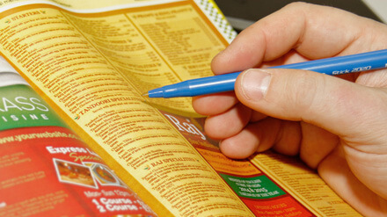
왜
기존의 전화번호부
Notes:
추가, 삭제가 불가능하고 읽기만 가능

Slide 4
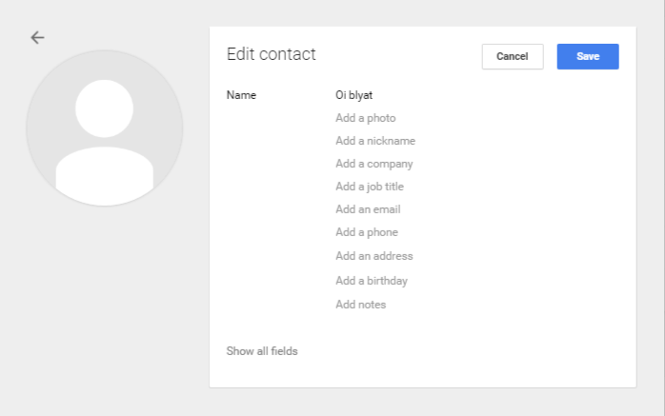
왜
최신의 전화번호부
Notes:
추가하고 삭제하는 기능은 있지만 고정된 입력 필드에서만 입력하고 저장할 수 있음

Slide 5

왜
문제점
존재하지 않는 데이터 형을 입력할 수 없음
사람마다 다른 정보를 저장하는데 어려움이 있음

Slide 6




무엇을
커스터마이징 전화번호부
사용자 필드 생성 기능이 추가된 전화 번호부

Slide 7
어떻게
Linked List [연결 리스트]
feat. Singly [단순]

Slide 8

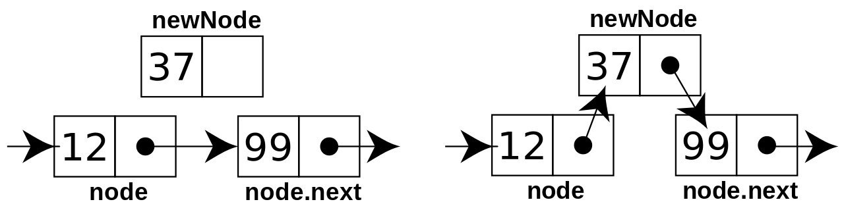
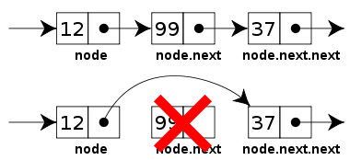
어떻게

Slide 9
어떻게
C

Slide 10
누가
10512 김캔서
10524 조나단

Slide 11
Thanks
10512 / 24

